Slide 1
ch17 alpha
aorist passive

Slide 2
λαλῶμεν ἑλληνιστί
τί τοῦ σαββατοκυριάκου ἐποίησας;
τί ὑπὸ σοῦ ἐποιήθη τοῦ σαββατοκυριάκου;

Slide 3
λαλῶμεν ἑλληνιστί
λύω meaning?
active
middle
passive
ὁ παῖς ὑπὸ τῆς μητρὸς ξίφει λύεται
ὁ παῖς ὑπὸ τῆς μητρὸς ξίφει ἐλύετο
ὁ παῖς ὑπὸ τῆς μητρὸς ἀργυρίῳ ἐλύετο

Slide 4
λαλῶμεν ἑλληνιστί
λύω ppts?
λύω (“release,” etc.) λύσω ἔλυσα λέλυκα λέλυμαι ἐλύθην

Slide 5
λαλῶμεν ἑλληνιστί
Convert to passive...
ἔγω γε τὸν παῖδα ξίφει ἔλυσα
σύ γε ...
ἔγω γε τὸν παῖδα αργυρίῳ ἐλυσάμην
σύ γε ...

Slide 6
τρία ῥήματα (κύρια μέρη — “princ parts”)
 | γράφω | διαφθείρω | φαίνομαι
1. | γράφω | διαφθείρω | φαίνομαι
2. | γράψω | διαφθερῶ | φανήσομαι
3. | ἔγραψα | διέφθειρα
4 | γέγραφα | διέφθαρκα | πέφηνα
5. | γέγραμμαι | διέθαρμαι
6. | ἐγράφην | διεφθάρην | ἐφάνην

Slide 7
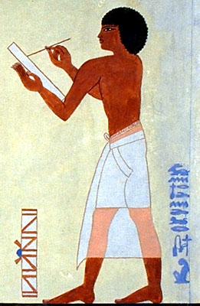
λαλῶμεν ἑλληνιστί
ἆρα γράφεταί τι ὑπό τινος;
νῦν
χθές
αὔριον
βυβλίον γράφεται ὑπὸ γραμματέως (scribe)

Slide 8
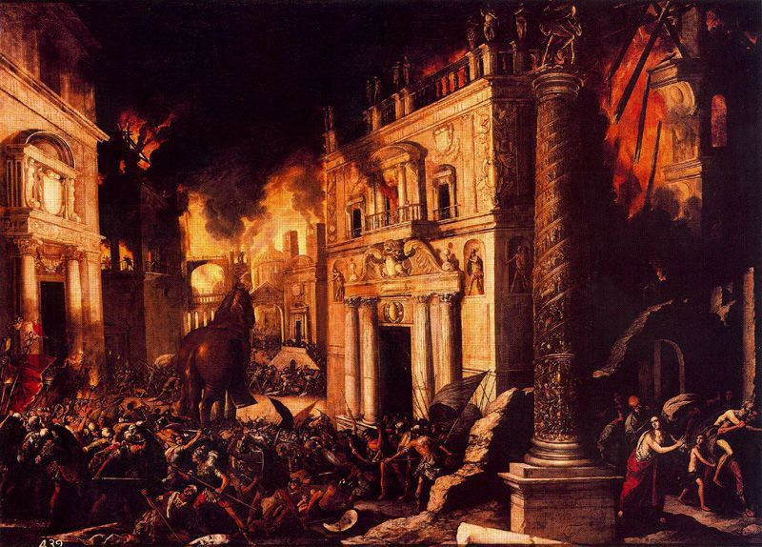
λαλῶμεν ἑλληνιστί
ἆρα διαφθείρεται πόλις τις ὑπό τινος;
νῦν;
χθές;
αὐριον;
ἡ Τροία διαφθείρεται ὑπὸ τῶν Ἑλλήνων

